Slide 1
YouSafe
Recursos Humanos
Mijail Huaman
Antonio Baca
Andrea Guerrero
Huacasim(Pendiente)
Johan Veramendi
Eduardo Huarcaya
Victor Cordova
Moni Campos

Slide 2
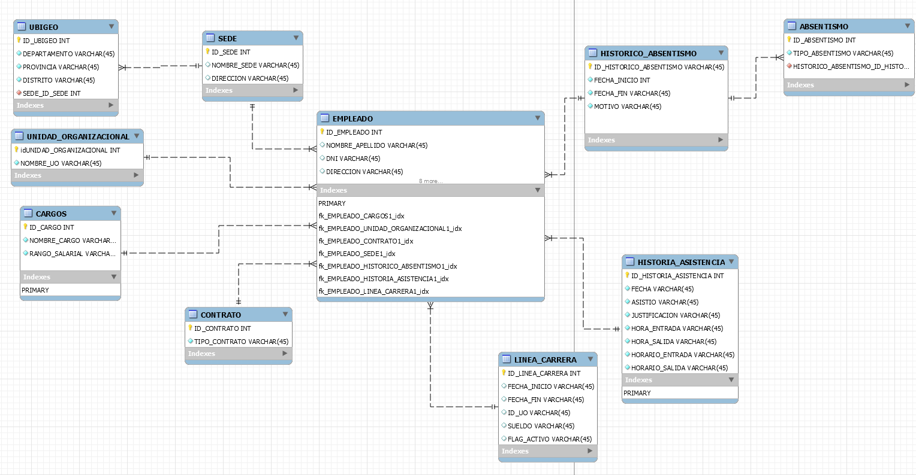
Modelo

Slide 3
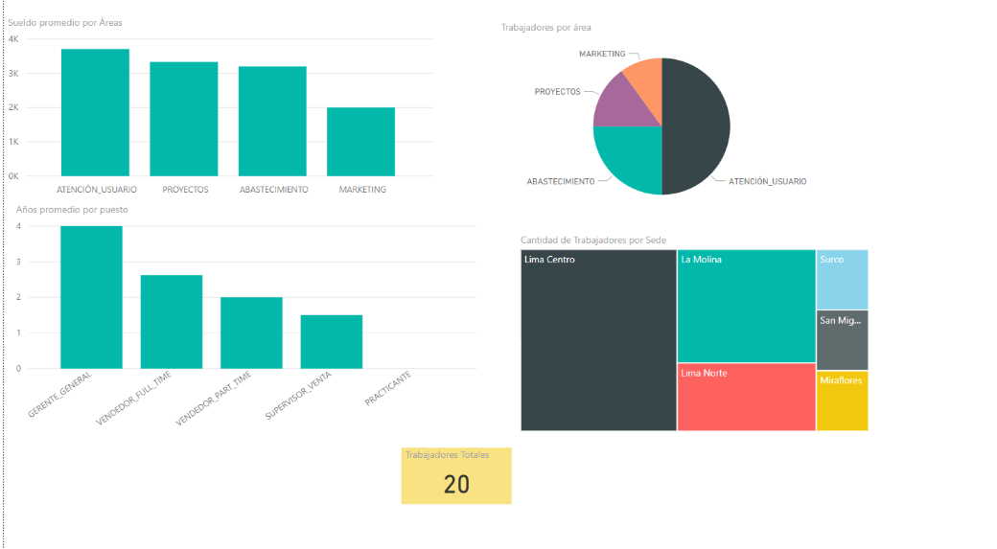
Reporte

